Slide 1
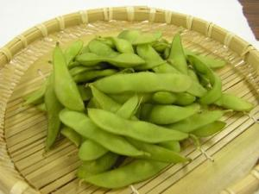
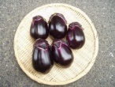
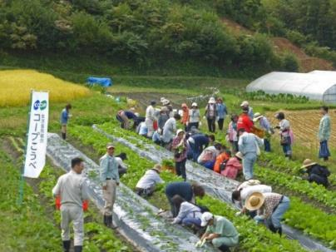
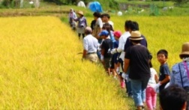
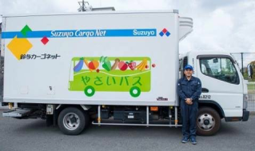
次期おおさか農政アクションプラン（素案）概要
資料２
プラン策定の目的
取り組む施策
〇目的 現プランの計画期間の終了に伴い、目指すべき将来像を継承しつつ、
これまでの取組成果や社会情勢を踏まえ、施策の充実を図る。
〇計画期間 令和４年度～令和８年度の５年間
１．力強い大阪農業の実現 ～成長し、持続する農業へ～
しごと
＜5年後目標＞
農業産出額の増加 (米・畜産除く) 227億円➡ 249億円
●主な新規施策等
☆農業関連ビジネススタートアップ促進事業
（R4新規 1,195千円）
☆スマート農業導入加速化事業（R4 2,849千円）
(1)意欲の高い農業者の経営改善支援
・経営拡大意向を有する農業者等への集中的な支援
(2)新規就農者・企業の確保育成
・地域密着型の新規就農者確保対策や高収益を目指す企業の参入促進
・農業関連ビジネスのスタートアップ支援（食品産業等）
(3)マーケットインの発想による重点品目の生産振興
・生産技術と生産体制の強化による地域農業の活性化
・重点品目：いちご、えだまめ、ぶどう、なす、きくな
(4)成長を支える生産基盤の整備
・農地の集積集約を進める基盤整備の推進
(5)スマート技術導入の推進
・高品質化や省力化・労務管理等による収益性向上・経営拡大支援
これまでの取組成果と課題・社会情勢
・農業ビジネスの起業を目指す方
を対象としたセミナーの開催
・コンテストの実施
しごと
経営改善をめざす農家の経営強化や新規参入の確保に一定の成果。 | 府全体の産出額は減少、更なる経営力強化と企業・新規就農者の確保が必要。
くらし
地産地消の拠点数は増加、大阪産(もん)の認知度も上昇。 | 購入手段の多様化等を踏まえた大阪産(もん)の購入機会の拡大が必要。
地 域
農空間づくり活動への参加数は約1万人増加(R1)。（※R2は減少） | 農家数が減少する中、多様な交流による活性化等、地域の「農」を支える仕組みが必要。
・施設園芸におけるICTを活用した品質向上や
収量増による収益性向上
・AIを使った自動灌水設備による省力化
〇社会情勢の変化への対応
・SDGｓや脱炭素社会の実現に向けた農業分野での貢献が求められる。
・2025大阪・関西万博でのPRに向けた大阪産(もん)のさらなる魅力向上が必要。
・コロナ禍における価値観の変化より関心が高まった農あるライフスタイルの定着が必要。
※革新技術の開発・導入ロードマップの改訂
２．豊かな食や農に接する機会の充実 ～農を通じた脱炭素社会への貢献～
＜5年後目標＞
大阪産(もん)を日常的に購入している人の割合 ５割以上
くらし
●主な新規施策
☆大阪農産物魅力向上・価値創造事業（R4新規 4,975千円）
☆Osaka A・Green Action
めざす将来像と取組の方向性
(1)大阪産(もん)購入拠点の充実
・購入機会の飛躍的拡大（都心部でのインショップ、ECサイト等での販売拡大）
・フードマイレージの削減につながる効率的なサプライチェーンの構築
(2)食と農の連携による大阪産(もん)の魅力向上
・万博を見据えた食味や機能性（健康増進等）を高める技術の実証と生産拡大
・食農連携等による販売促進や６次産業化の推進
(3)農分野での脱炭素社会への貢献
・有機農業の推進
・事業者や消費者の行動変革を促す脱炭素活動の推進
〇将来像（現プランから継承）
・食味や機能性を高める生産技術の
現地実証
・生産技術の普及による価値向上
府民とともに未来へつむぐ豊かな「農」
大阪らしい豊かな府民生活が実現できるよう、府民とともに農を活かし、農業・農空間が有する農産物の生産・供給を基礎として多様な機能が発揮され、次代に継承していくことをめざす。
・農に関わる生産者や事業者の脱炭素
に繋がる活動をシンボルロゴで発信
（ゼロカーボンマルシェ 等）
将来像の実現のため、農業の持続的成長の実現、環境貢献への社会的要請、新たな価値の創造、の視点をもって、３つの方向性で施策を展開し、農業イノベーションを生み出していく。
３．農業・農空間を活かした新たな価値創造 ～ポストコロナの新たなライフスタイルを実現～
地域
＜5年後目標＞
農に関わる人の数 １００万人以上
●主な新規施策
☆農空間ライフステーション事業
（R4新規 2,500千円）
(1)農業・農空間と府民をつなぐ機能の充実
・多様な担い手のマッチングや、府民が農空間づくりに気軽に参加できる機能の充実
(2)農を活かした地域づくりの推進
・地域の農空間を活用する将来像の検討と実現、きめ細やかな基盤整備
(3)農を知り、農に参画する機会の拡大
・民間活力による農の体験機会の創出
・ハートフルアグリや副業、半農半X等を通じた農業参画の促進
【しごと】
力強い大阪農業
の実現
【地域】
農業・農空間を活かした新たな価値創造
府民と農空間のつながりを生み出す
都市部での情報発信
➢直売所・マルシェでの農家との交流
➢農を楽しむマイクロツーリズム 等
【くらし】
豊かな食や農に接する機会の充実
推進にあたって
〇農業者や農業団体、関係機関に加え、府民や企業など幅広い主体がそれぞれの役割を果たしつつ、協働で取り組みます。
〇大学や研究機関、他産業の企業等が持つ知見を取り込み、柔軟に施策の見直しを実施します。
〇各施策・事業についてはその取り組み状況を個別に把握し、毎年度PDCAサイクルによって進行管理を行います。

